Slide 1
Git版本控制技术交流
水坚
2017-12-1

Slide 2
2.Git 初次运行使用的配置
1. git和Svn的版本控制原理和几个重要的概念，git分支
3.Git 基本命令操作
4.Git服务器与远程操作

Slide 3
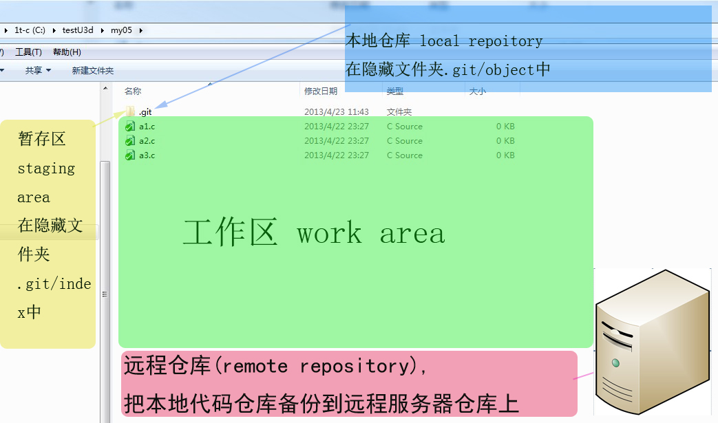
1.1 Git的几个重要的概念

Slide 4
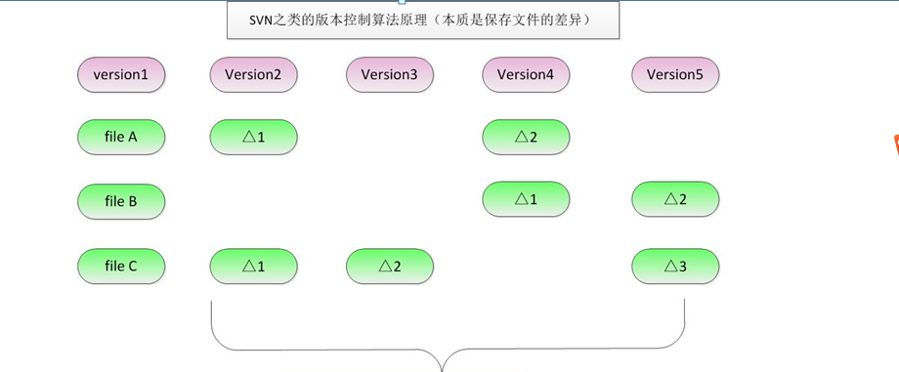
1.2 SVN的版本控制原理
假设有1万个版本，理论上SVN需要对文件做1万次加减差异回溯，这样效率是非常低下的

Slide 5
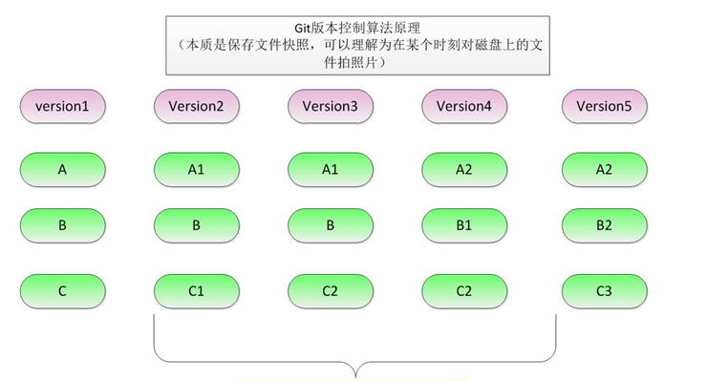
1. 3Git版本控制原理
假设有1万个版本，理论上Git只需要把文件的指针移动到版本Verison1，比SVN文件差异回溯效率高多了

Slide 6
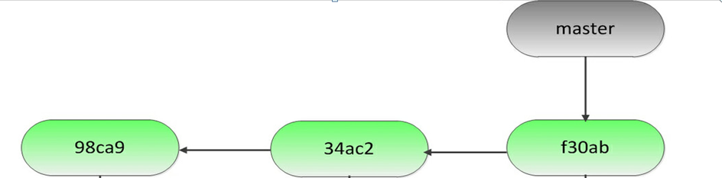
1. 4Git分支的本质
Git 中的分支，其实本质上仅仅是个指向commit 对象的可变指针。Git
会使用master 作为分支的默认名字。在若干次提交后，你其实已经有了一个指向最后一次提交对象commit的master 分支，它在每次提交的时候都会自动向前移动。

Slide 7
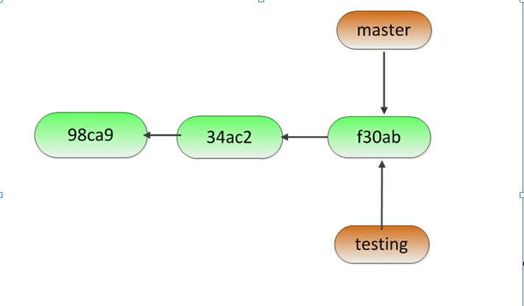
1. 5Git创建分支
$git branch testing //这会在当前commit 对象上新建一个分支指针，这个如果是在SVN上的话，需要把当前的代码Copy一份，然后init ,add . ,commit
才能push到远程仓库，这样相当于要建立二个实体远程仓库（类似我们金融的one ,two,three分支，而git的分支相当于是虚拟的，通过指针控制的）

Slide 8
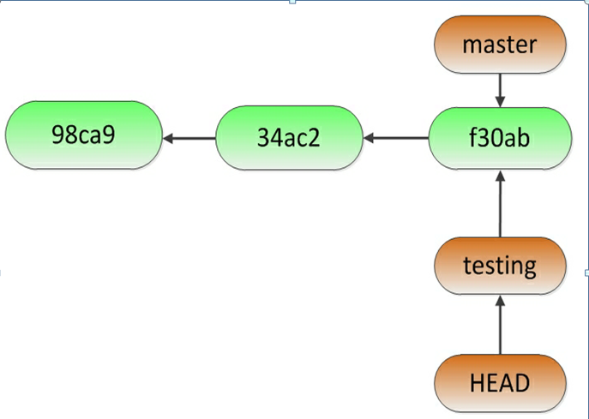
1. 5Git切换分支
$ git checkout testing //转换到新建的testing分支，实质就是Head指向testing

Slide 9
2.Git 初次运行使用的配置
2.1配置用户名：
$ git config --global user.name “pizicai”
2.2配置邮箱:
$ git config --global user.email“1621722181@qq.com”
2.3查看配置文件C:\Users\Administrator.PC-201704222111/.gitconfig

Slide 10
3.Git 常用命令
3.1git初始化 （如何从一个项目中建立git版本控制？）
$ mkdir AGitSite //创建一个名为mysite的目录
$ cd AGitSite //进入AGitSite的目录
$ git init //git始化
3.2git将文件添加到暂存区
$git add index.html （添加单个文件）
$git add . （添加 所有文件）
3.3git讲文件提交到版本库
$git commit -m “add No.0 in index.txt”
$git commit -am "add No.0 in index.txt"

Slide 11
3.Git 常用命令
3.4查看提交日志
$git log
3.5查看状态
$git status
3.6创建分支
$git branch iss53
3.7切换分支
$git checkout iss53（添加 所有文件）
3.8创建并切换分支
$git checkout –b iss53（添加 所有文件）
3.8创建并切换分支
$git checkout –b iss53（添加 所有文件）

Slide 12
3.Git 常用命令
3.8合并分支
$git merge iss53
3.9查看当前分支
$git branch
3.10 SSH生成公钥和私钥
$ssh-keygen -t rsa -C “864805002@qq.com”
3.11测试SSH公钥是否成功
$ssh git@github.com
3.12 注册远程版本库
git remote add origin https://自己的仓库url地址

Slide 13
3.Git 常用命令
3.13从远程仓库拉取代码（update）
$git pull origin master
3.14 推送数据到远程仓库
$git push –u origin master （-u表示建立追踪）
3.15 克隆远程仓库
$git clone https://自己的仓库url地址（ .git\config文件可以看到master分支和远程仓库master分支的关联）
3.16查看远程分支
$git branch -r
3.17查看当前远程仓库
$git remote -v

Slide 14
3.Git 常用命令
3.18查看本地分支于远程分支的联系
$git branch -vv

Slide 15
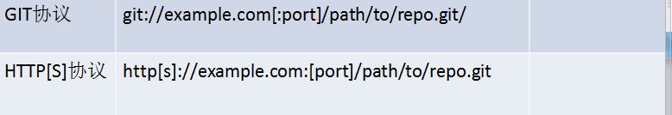
4. 1Git常用的协议和托管服务器
git常用的二种协议即Git协议和https协议，git协议需要配置公钥和私钥，这样的话，就可以做到免密码提交（跟着电脑走，但是如果是https协议的话，就需要每次输入用户名和密码才能提交到远程仓库）
git常用的远程托管服务器
a.github.com (主要使用github来演示)
b.gitlab.com

Slide 16
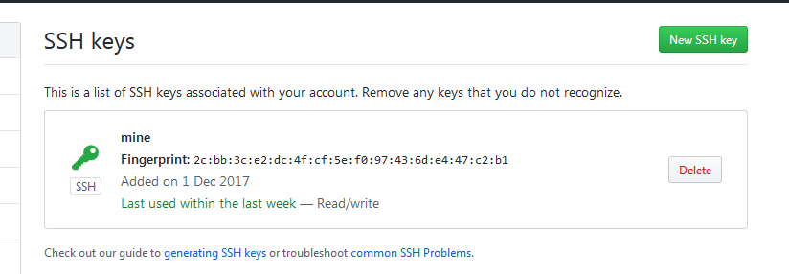
4.2将本地代码上传到github托管服务器
4.2.1.用SSH生成公钥和私钥
ssh-keygen -t rsa -C “你配置的电子邮件”
4.2.2.注册github账号，并配置公钥
4.2.3.测试SSH公钥是否成功
ssh git@git服务器地址

Slide 17
4.2 演示将本地代码上传到github托管服务器
4.2.4注册远程版本库
$git remote add origin git@github.com:Asmewill/GitTest2.git
4.2.5.拉取远程仓库的资源到本地（update）
$git pull origin master
4.2.6.将本地仓库的代码推送到远程仓库
$git push –u origin master (-u建立追踪)
4.2.7 克隆项目
$git clone https://github.com/Asmewill/GitTest1.git
4.2.8多人协同开发

Slide 18
谢谢观赏

